Slide 1
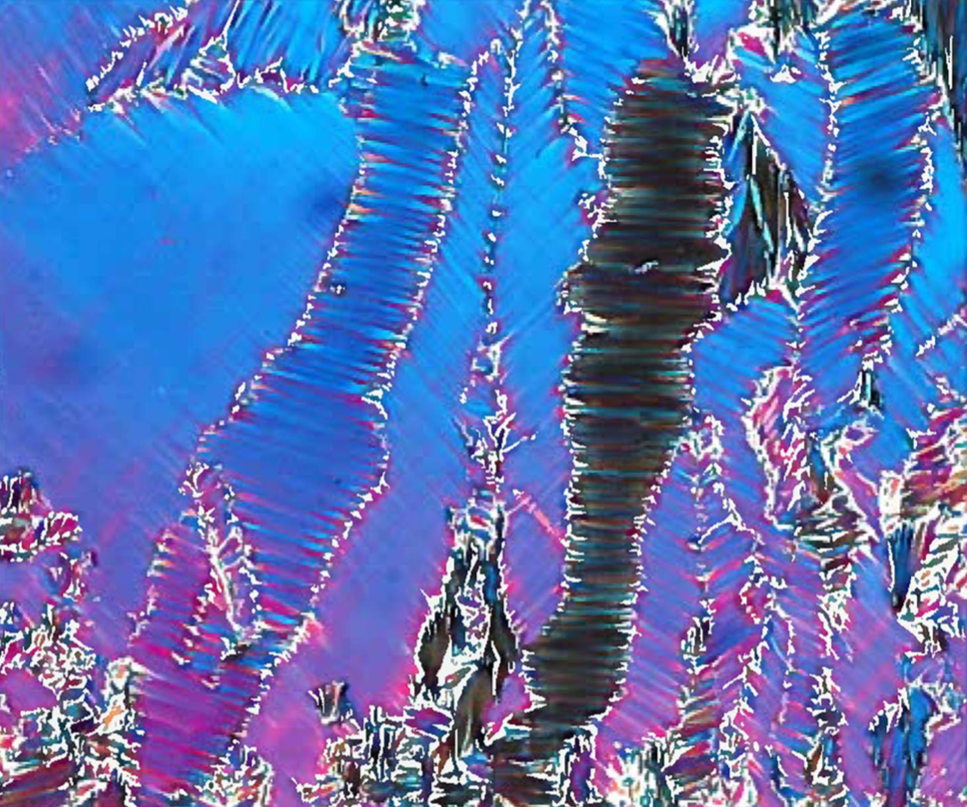
Vom Flüssigkristall
Zum LCD
28. Oktober 2023
Weiterbildungskurs DCK
Hansrudolf Dütsch

Slide 2
Programm
10.00 - 11.00 Theorie: Flüssigkristalle
11.00 - 12.00 Labor: Synthese Flüssigkristall
12.00 - 12.45 Mittagspause
12.45 - 14.00 Theorie: Flüssigkristallanzeigen, LCD
14.00 - 15.30 Labor: Wir bauen eine Flüssigkristallanzeige

Slide 3


Slide 4
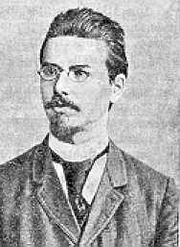
Friedrich Reinitzer, 1888

Slide 5
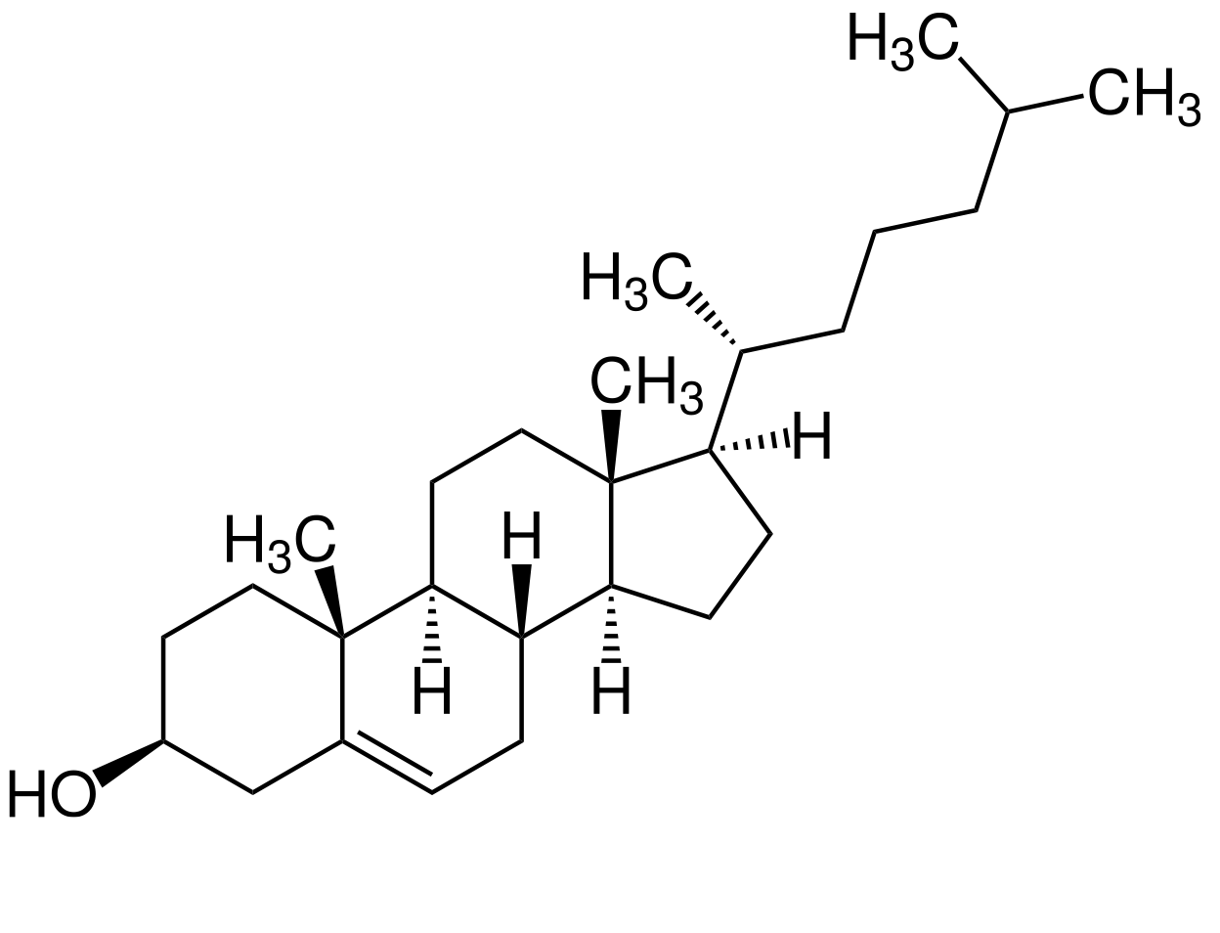
Cholesterin

Slide 6
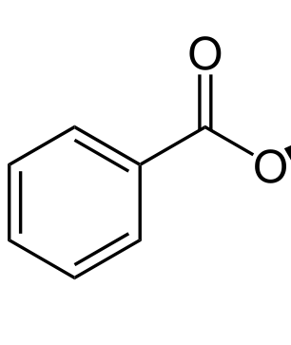
Cholesterylbenzoat

Slide 7
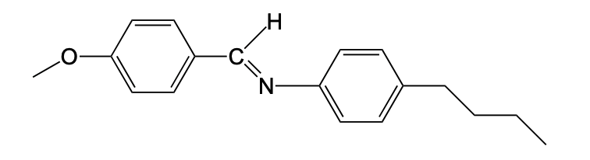
N-(4-Methoxybenzyliden)-4-butylanilin
(MBBA)

Slide 8
Synthese von MBBA

Slide 9
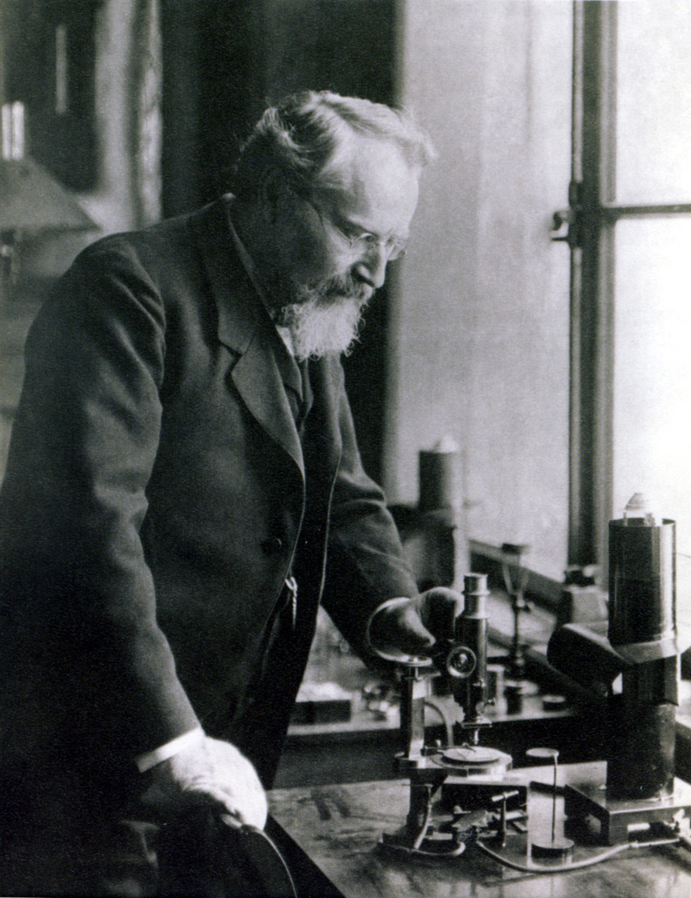
Otto Lehmann

Slide 10
Cholesterylbenzoat unter dem Polarisationsmikroskop

Slide 11
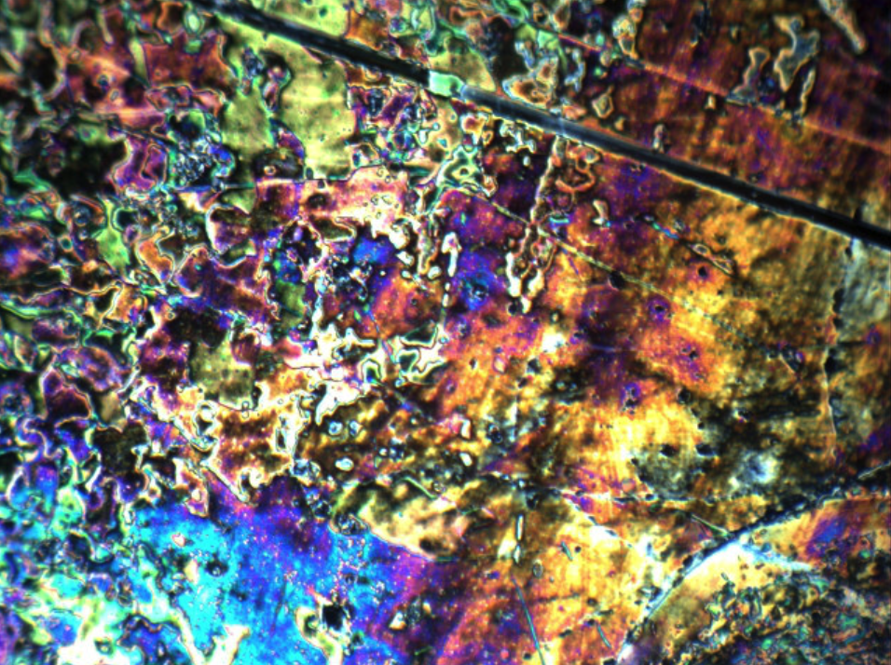

Slide 12
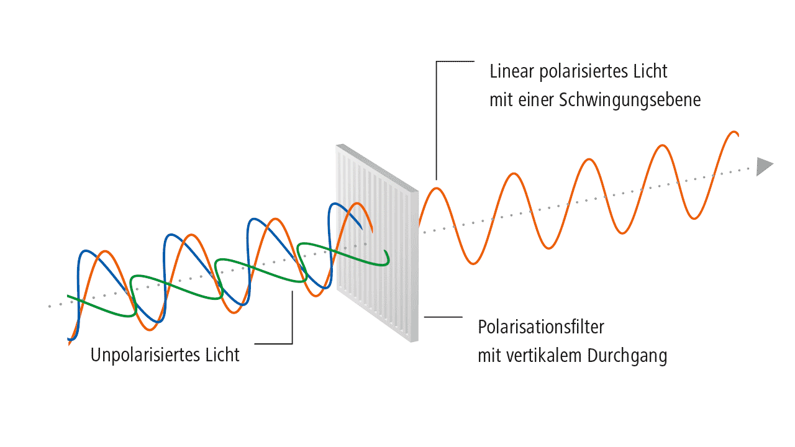

Slide 15
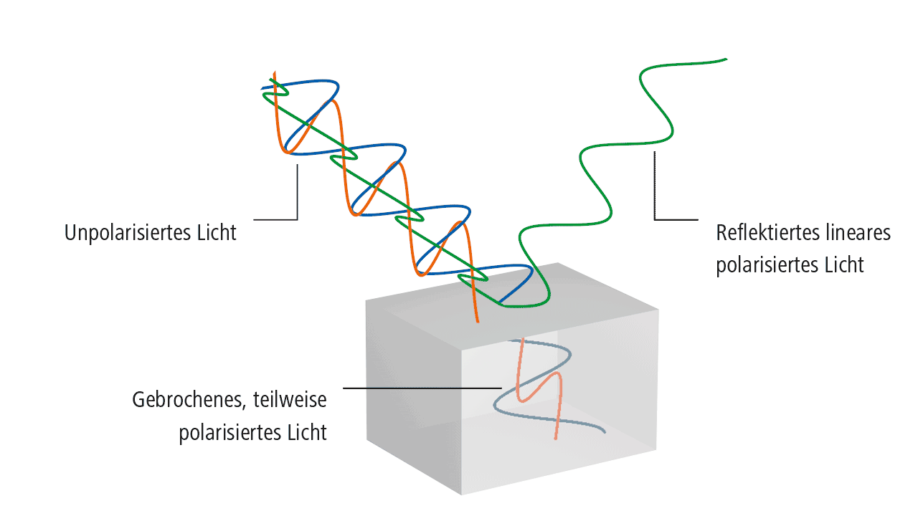

Slide 16


ohne Polarisationsfilter
mit Polarisationsfilter

Slide 17
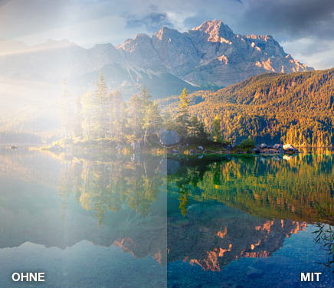
Werbung für Polaroid-Sonnenbrillen

Slide 18
Polarisator
Polarisator
Polarisator

Slide 19
Polarisationsrichtung
Polarisationsrichtung
Polarisationsrichtung
1. Polarisator
2. Polarisator
3. Polarisator

Slide 20
Polarisationsrichtung
Polarisationsrichtung
Polarisationsrichtung
1. Polarisator
2. Polarisator
3. Polarisator

Slide 21
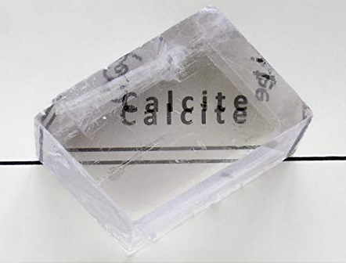

Slide 22
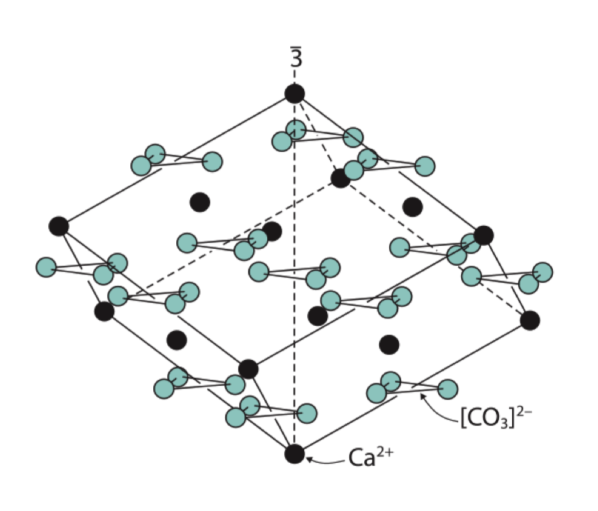
Optische Achse
unpolarisiertes Licht
CaCO₃ Gitter

Slide 23
Ausserord. Strahl
Ord. Strahl
Unpol. Strahl

Slide 24
Ausserord. Strahl
Ord. Strahl
Unpol. Strahl

Slide 25
schmelzen
<
erstarren
fest
anisotrop
flüssig
isotrop

Slide 26
schmelzen
<
erstarren
fest
anisotrop
flüssig
isotrop

Slide 27
schmelzen
<
erstarren
fest
anisotrop
flüssig
isotrop

Slide 28
<
fest
anisotrop
flüssigkristallin
anisotrop
flüssig
isotrop

Slide 29
fest
anisotrop
flüssigkristallin
anisotrop
flüssig
isotrop

Slide 30
Ausgerichtete
Flüssigkristallmoleküle
Unpolarisiertes Licht
polarisiert
Optische Achse

Slide 31
Polarisationsrichtung

Slide 32
Polarisationsrichtung

Slide 33
Polarisationsrichtung

Slide 34
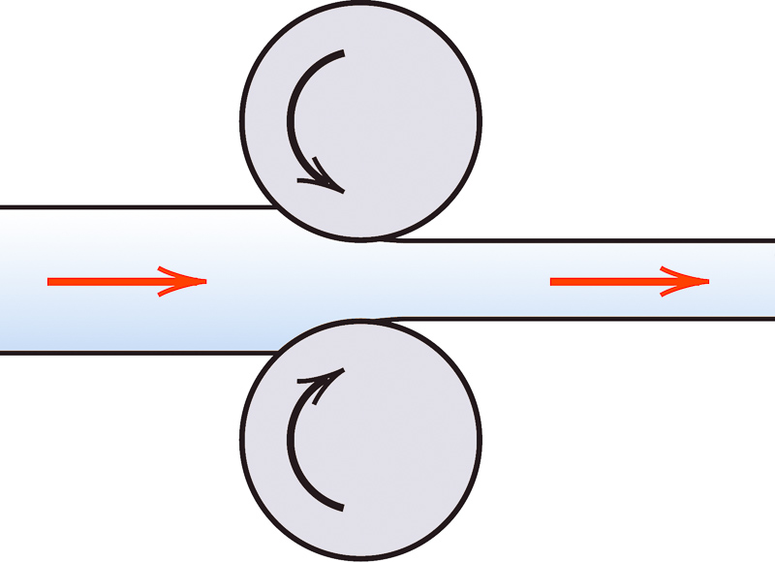
Kalander

Slide 36
Polarisationsrichtung

Slide 37
Polarisationsrichtung

Slide 38
v_{senkrecht}
Polarisationsrichtung
v_{parallel}
v_{senkrecht} ≠ v_{parallel}
_{→ Phasenverschiebung}
_{Keine lineare Polarisation}

Slide 40
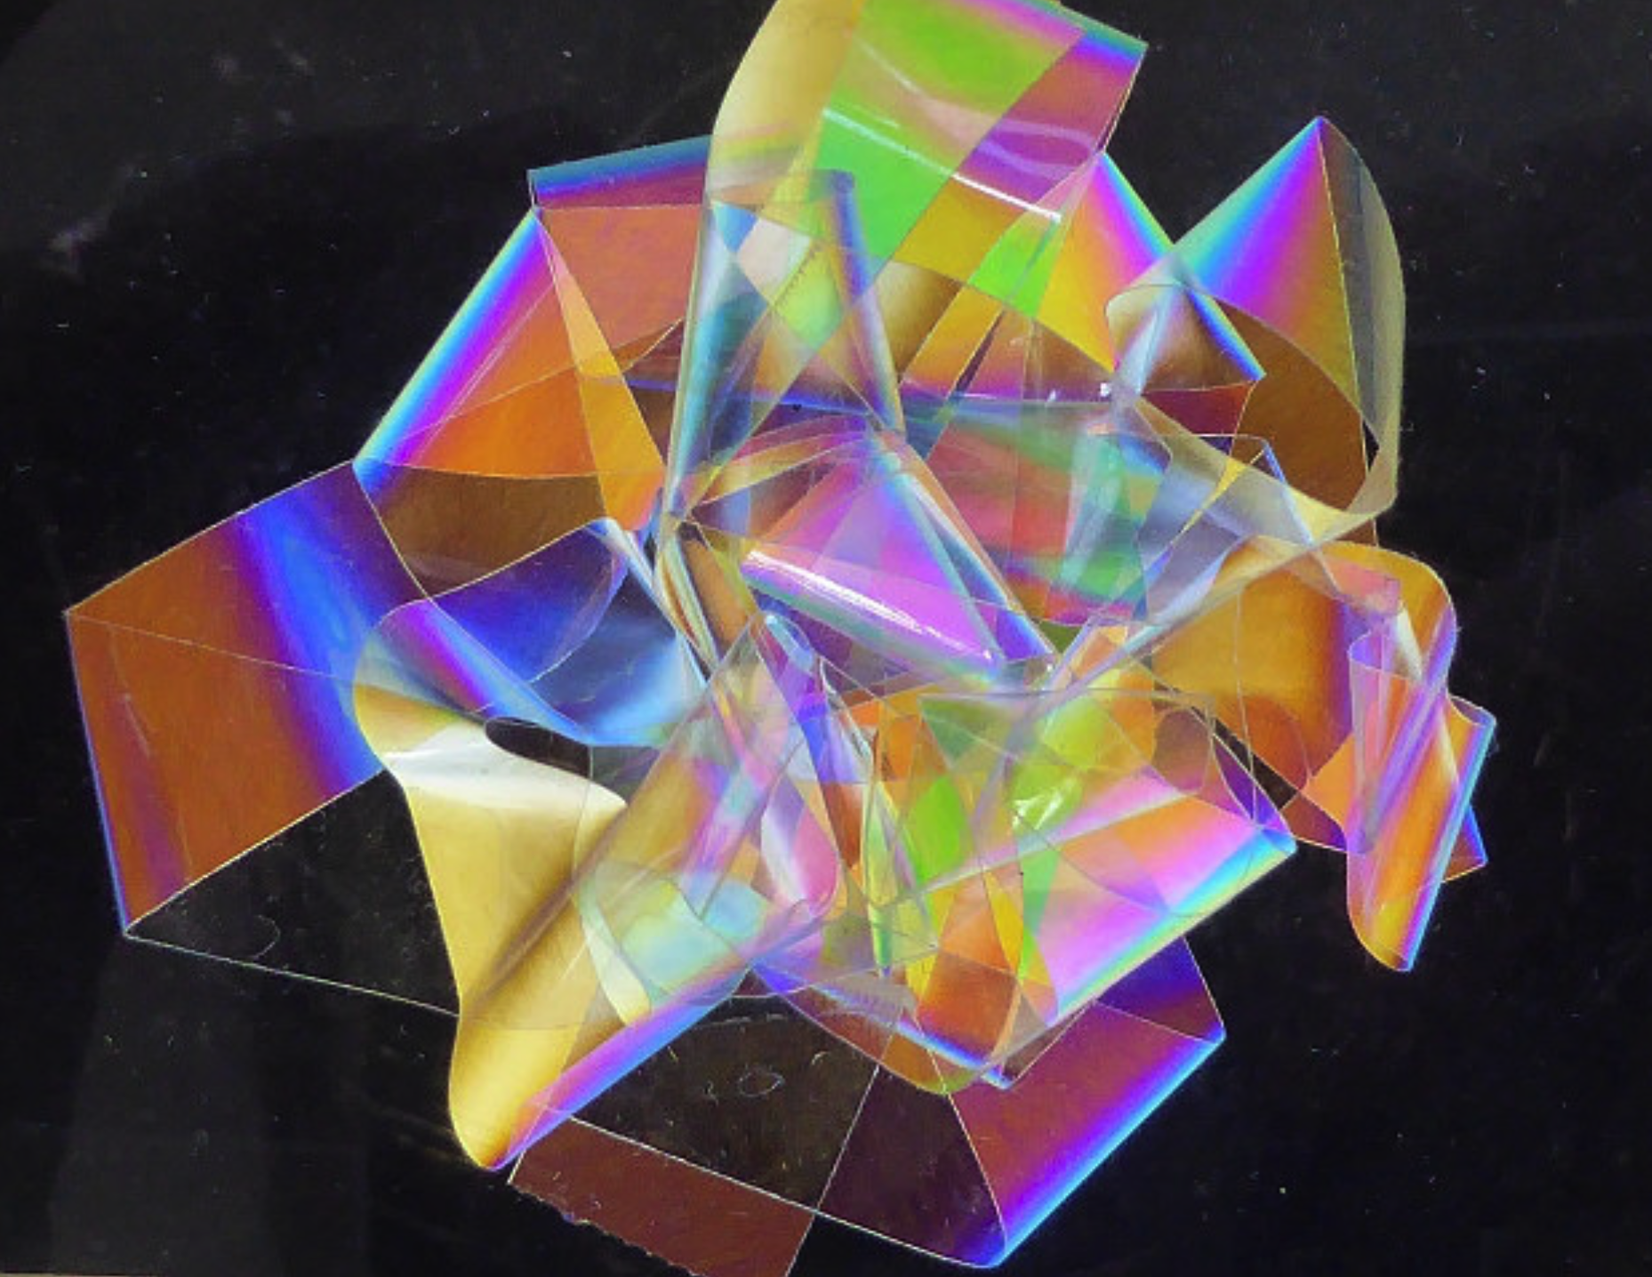

Slide 41
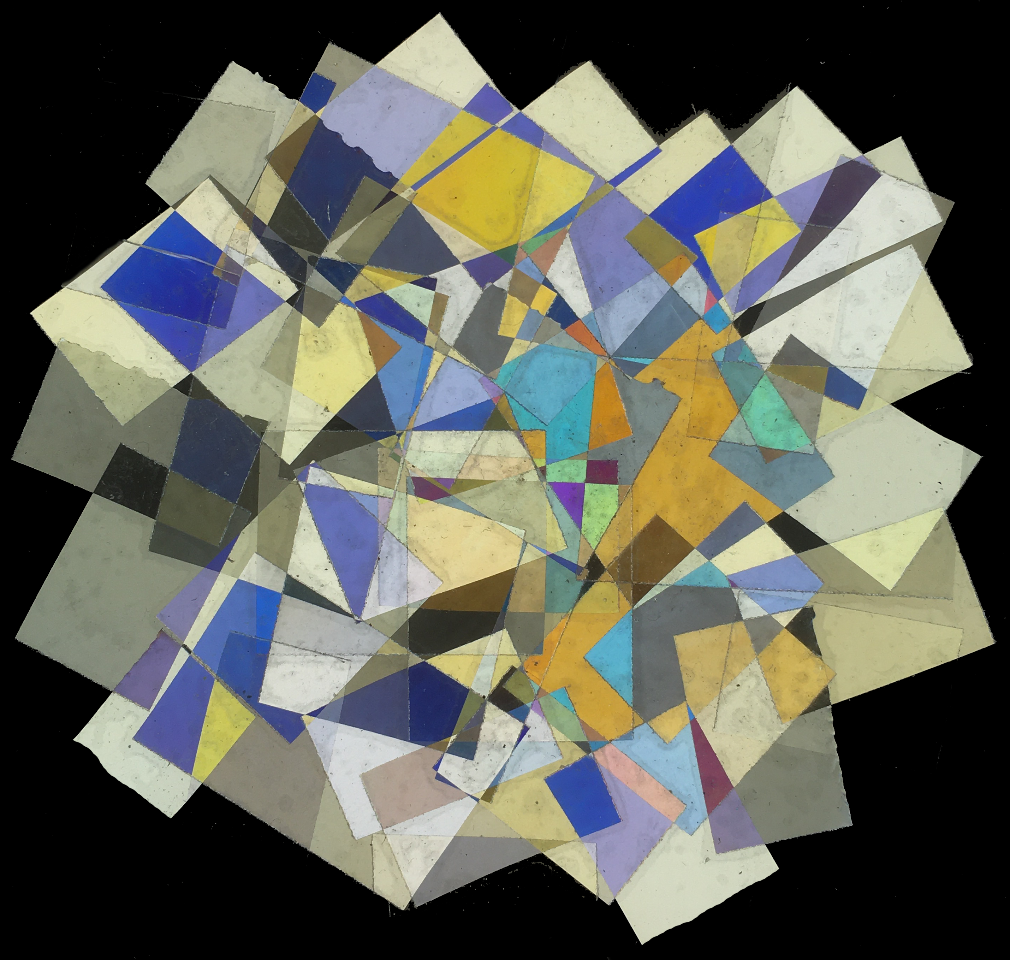
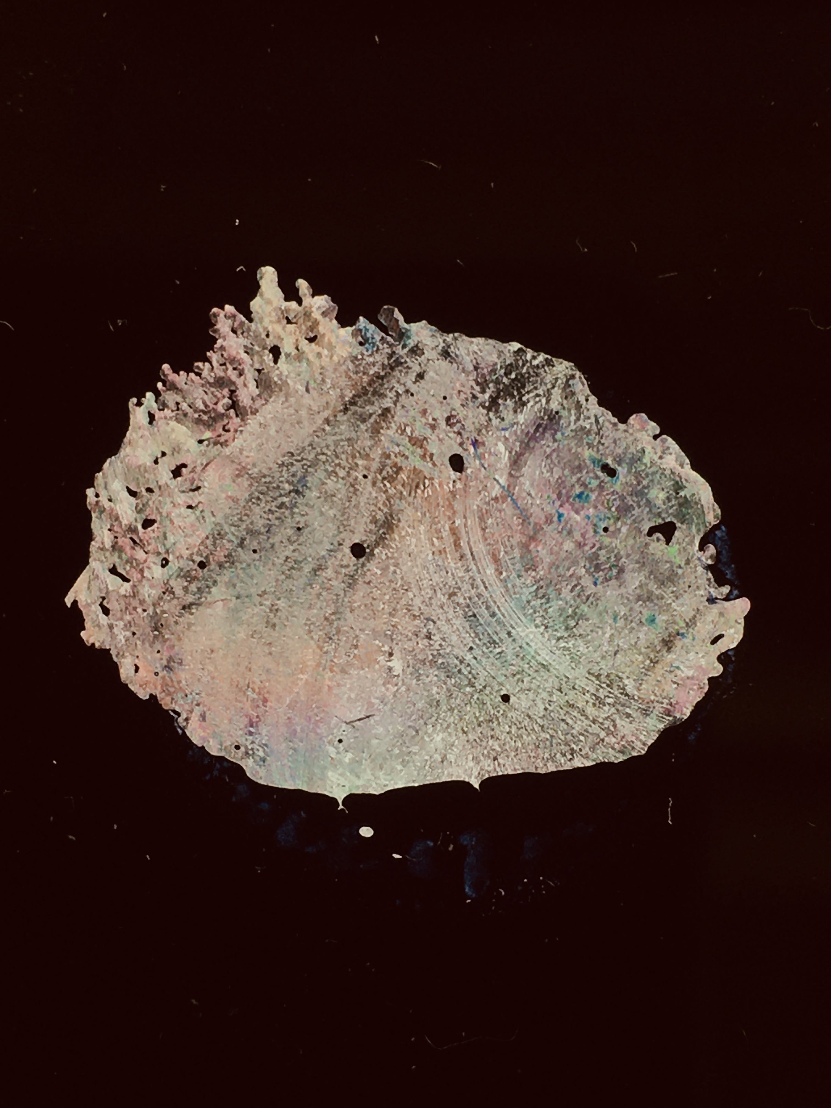

Slide 43
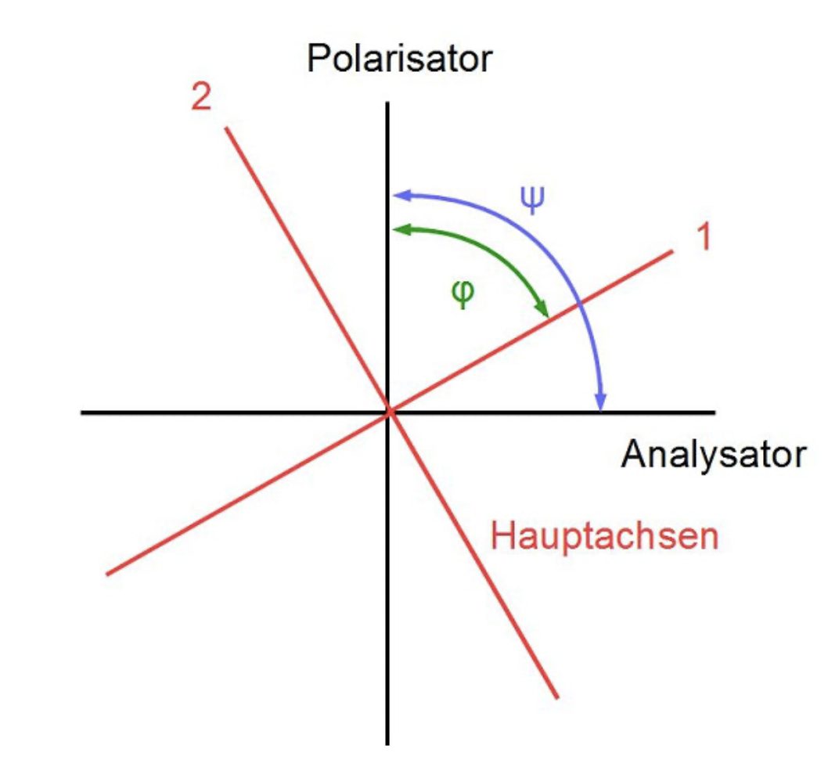
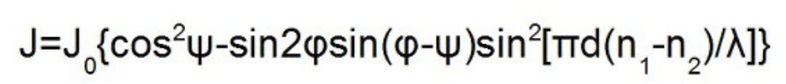
Bergmann-Schäfer, Experimentalphysik Band III, S. 561

Slide 44
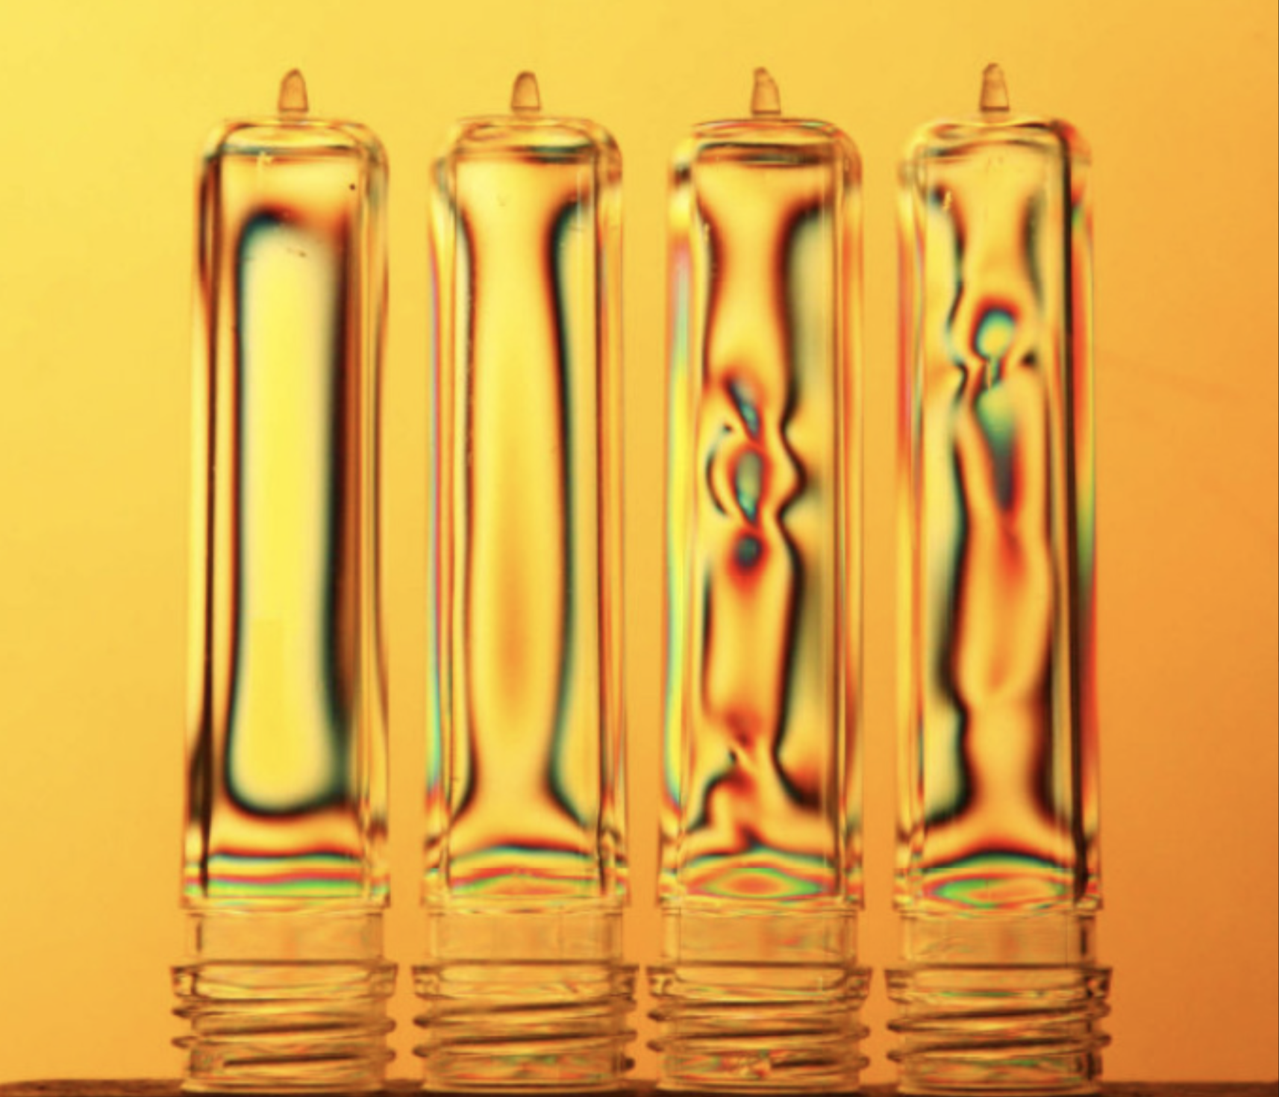

Slide 45
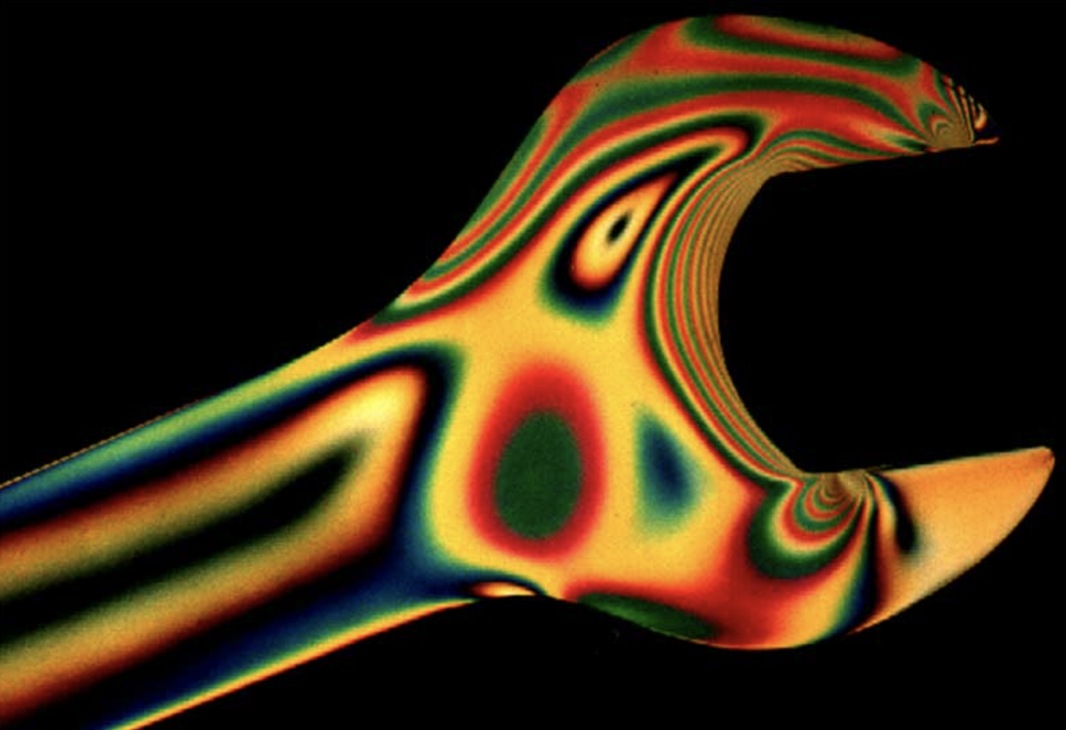

Slide 46
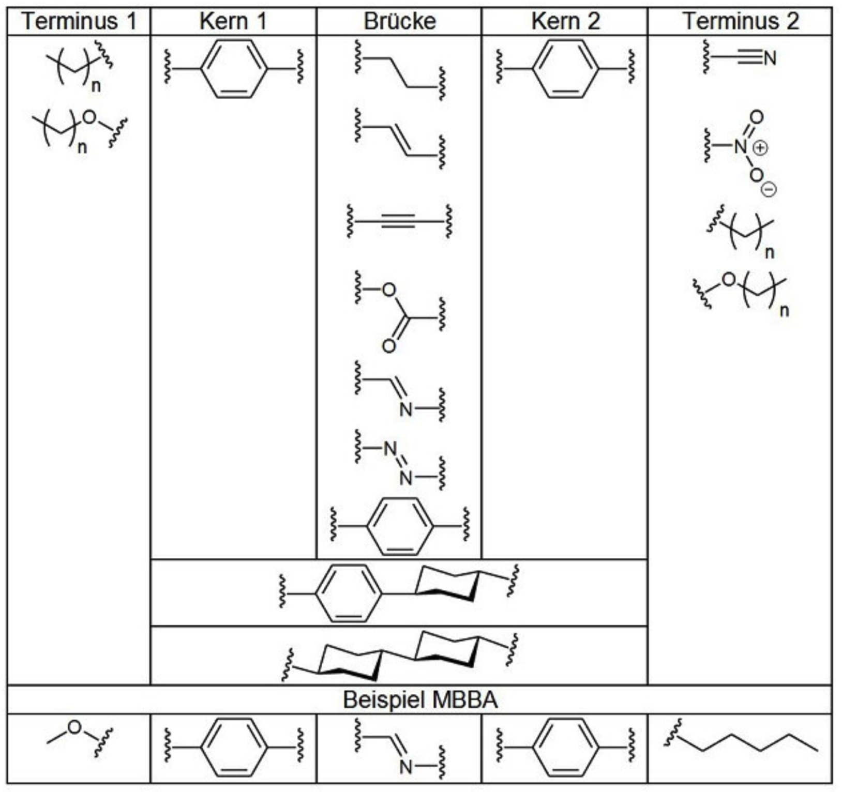

Slide 47
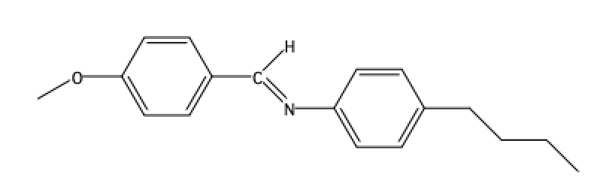
N=1
N=4
Beispiel: MBBA
N-­(4­-Methoxy-
benzylidene)-
­4­-butylanilin

Slide 48
N-(4-Methoxybenyliden)-4-butylanilin
(MBBA)

Slide 49
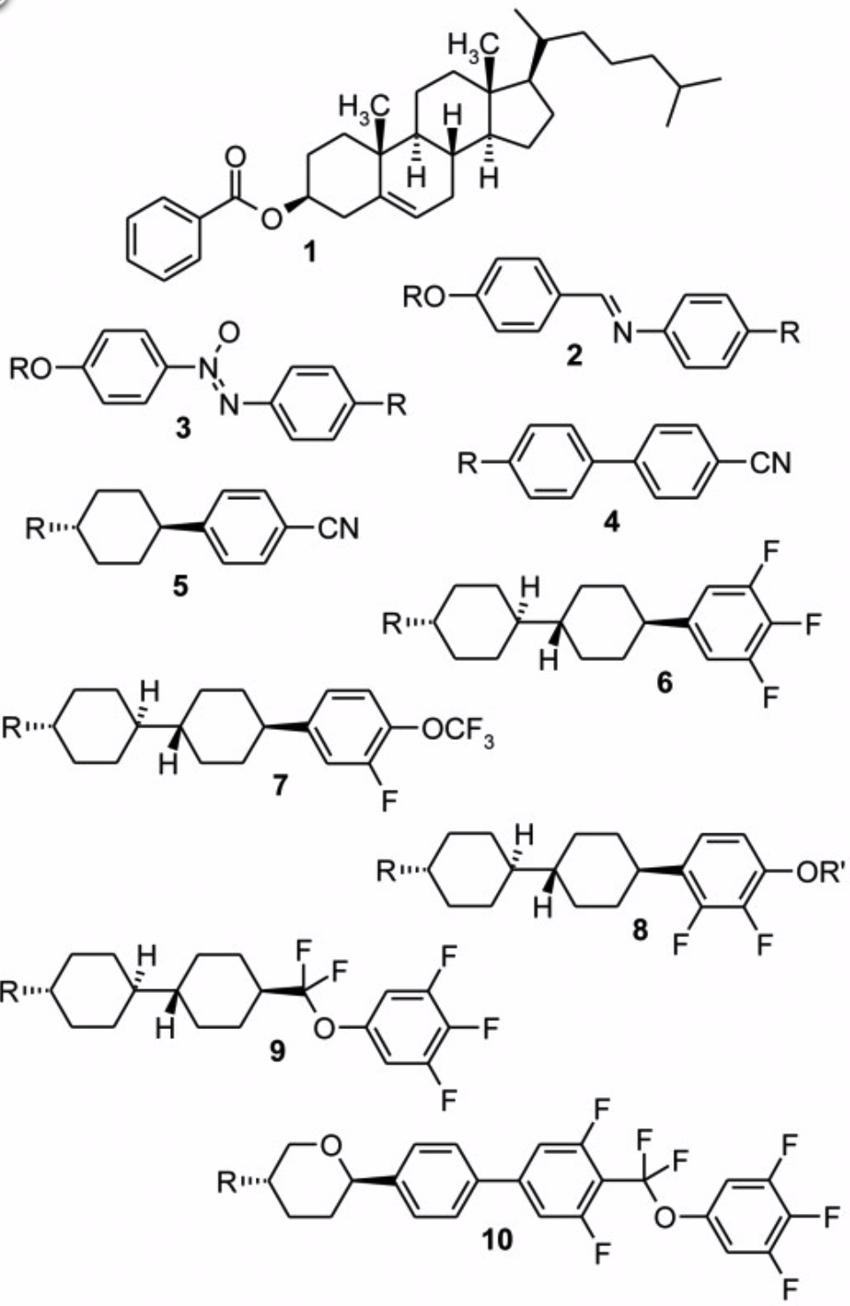
Beispiele von Flüssigkristallen

Slide 50
Synthese von MBBA

Slide 51
Synthese von MBBA

Slide 52
Synthese von MBBA

Slide 53
Synthese von MBBA

Slide 54
N-(4-Methoxybenyliden)-4-butylanilin
(MBBA)

Slide 56
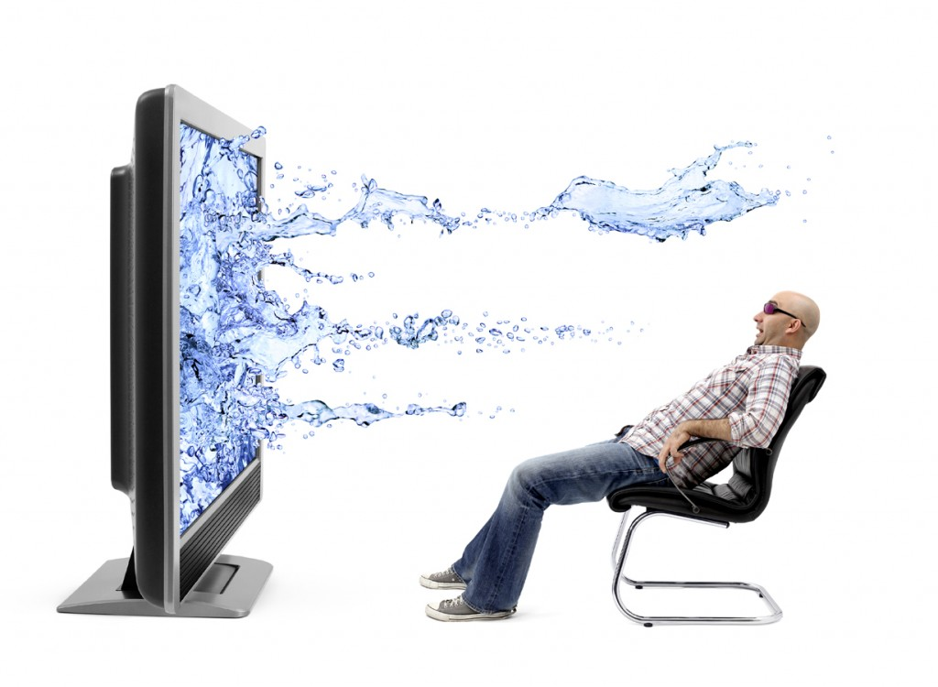
Flüssigkristallanzeigen, LCD

Slide 57
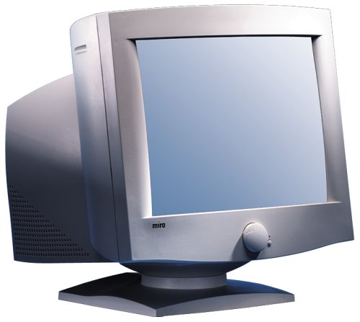

Slide 58
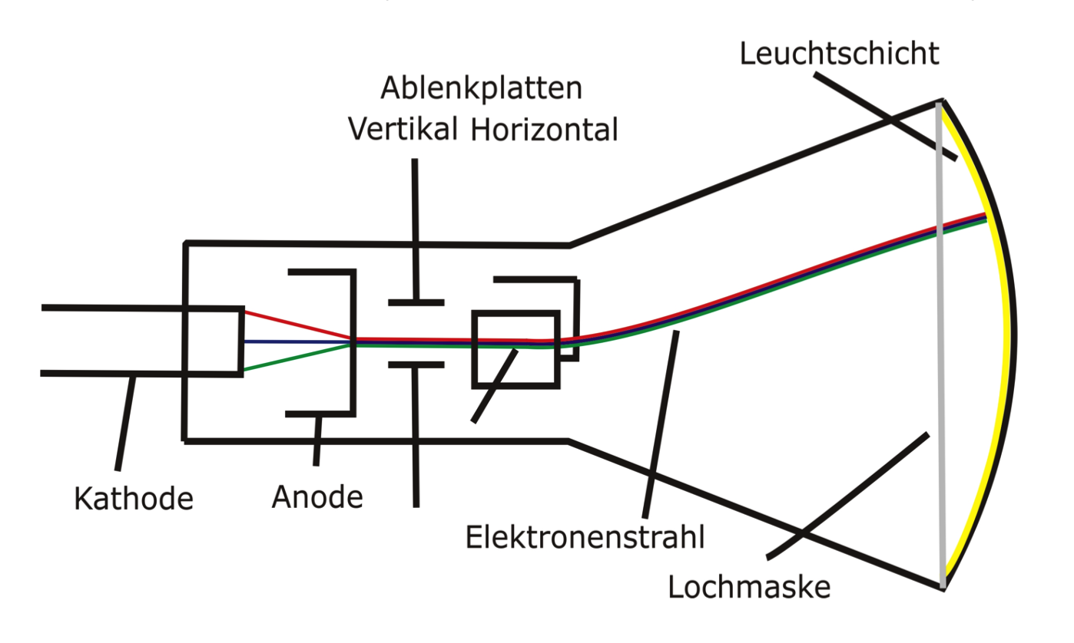

Slide 59
Prinzip der TN-Zelle
Polarisator
Polarisator

Slide 60
Prinzip der TN-Zelle
Prinzip der TN-Zelle
Prinzip der TN-Zelle
Prinzip der TN-Zelle
Polarisator
Polarisator

Slide 61
Prinzip der TN-Zelle

Slide 62
Prinzip der TN-Zelle
Polarisator
Polarisator

Slide 63
Prinzip der TN-Zelle
Polarisator
Leitfähiges Glas
Leitfähiges Glas
Polarisator

Slide 64
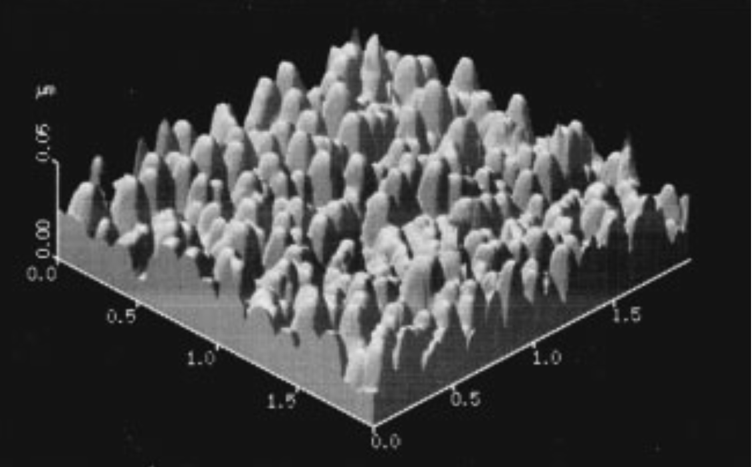

Slide 65
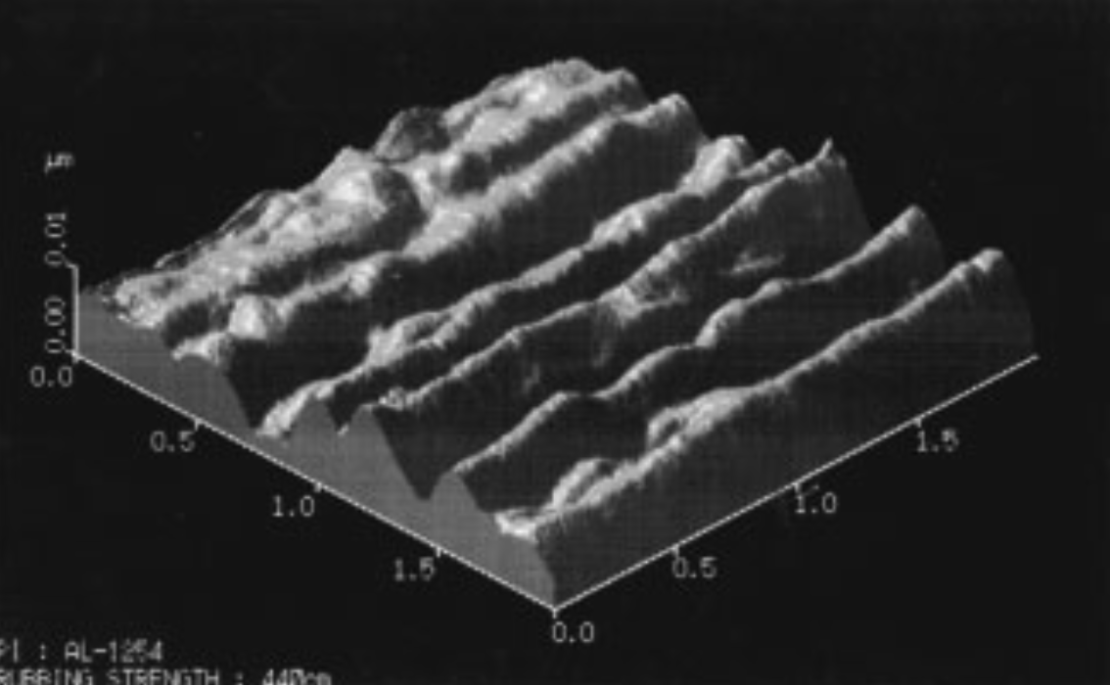

Slide 66
Prinzip der TN-Zelle
Polarisator
Leitfähiges Glas
Flüssigkristall
Leitfähiges Glas
Polarisator

Slide 67
Prinzip der TN-Zelle
Polarisator
Leitfähiges Glas
Flüssigkristall
Leitfähiges Glas
Polarisator

Slide 68
Prinzip der TN-Zelle
Polarisator
Leitfähiges Glas
Flüssigkristall
Leitfähiges Glas
Polarisator

Slide 69
Prinzip der TN-Zelle
Polarisator
Leitfähiges Glas
Flüssigkristall
Leitfähiges Glas
Polarisator

Slide 70
Prinzip der TN-Zelle
Polarisator
Leitfähiges Glas
Flüssigkristall
Leitfähiges Glas
Polarisator

Slide 71
Prinzip der TN-Zelle
Polarisator
Polarisator

Slide 72
Prinzip der TN-Zelle
Polarisator
Leitfähiges Glas
Flüssigkristall
Leitfähiges Glas
Polarisator

Slide 73
Prinzip der TN-Zelle
Polarisator
Leitfähiges Glas
Flüssigkristall
Leitfähiges Glas
Polarisator

Slide 74
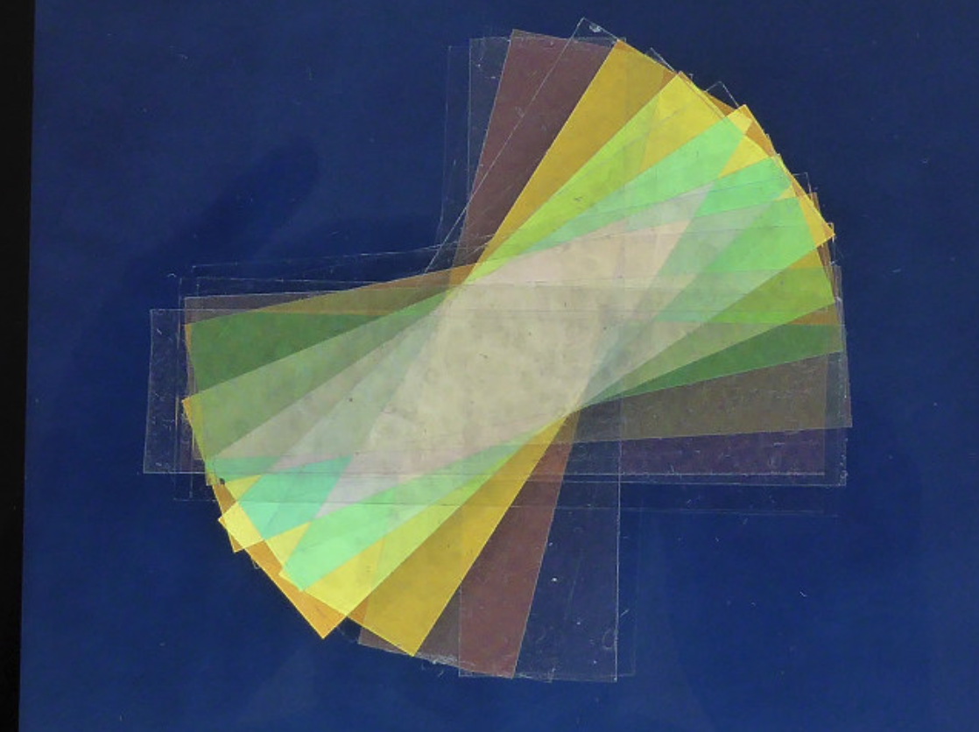

Slide 75
Prinzip der TN-Zelle
Polarisator
Leitfähiges Glas
Flüssigkristall
V
Leitfähiges Glas
Polarisator

Slide 76
Prinzip der TN-Zelle
Polarisator
V
Polarisator

Slide 77
Prinzip der TN-Zelle
Polarisator
V
Polarisator

Slide 78
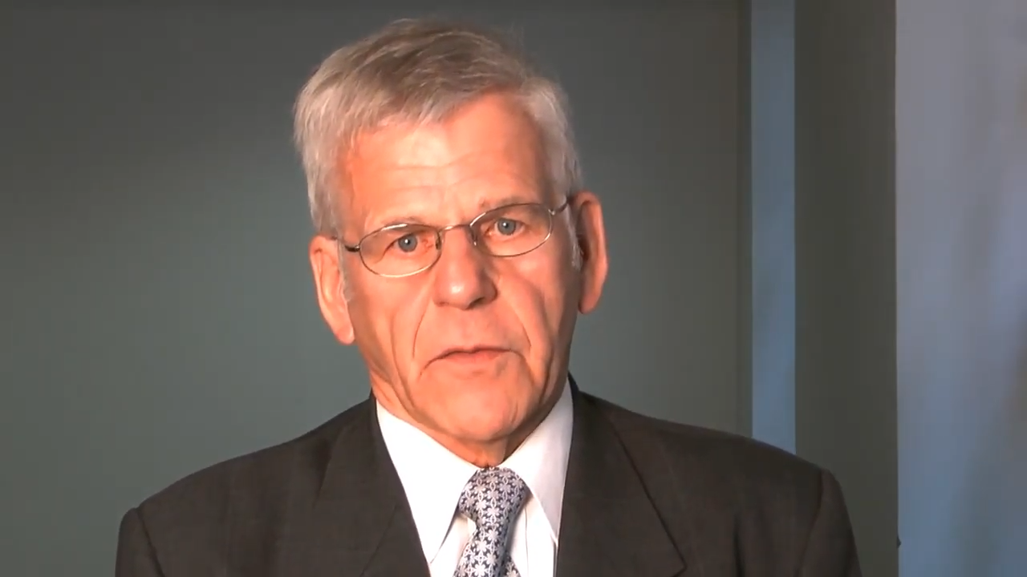

Slide 79
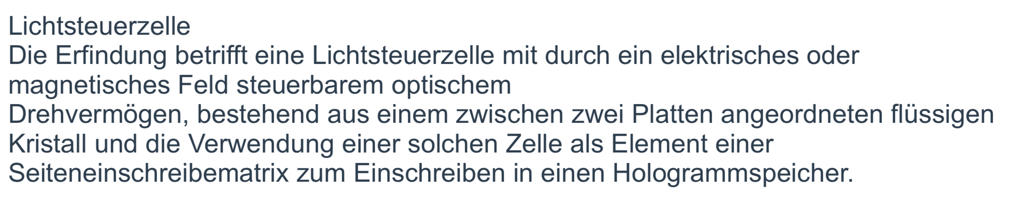
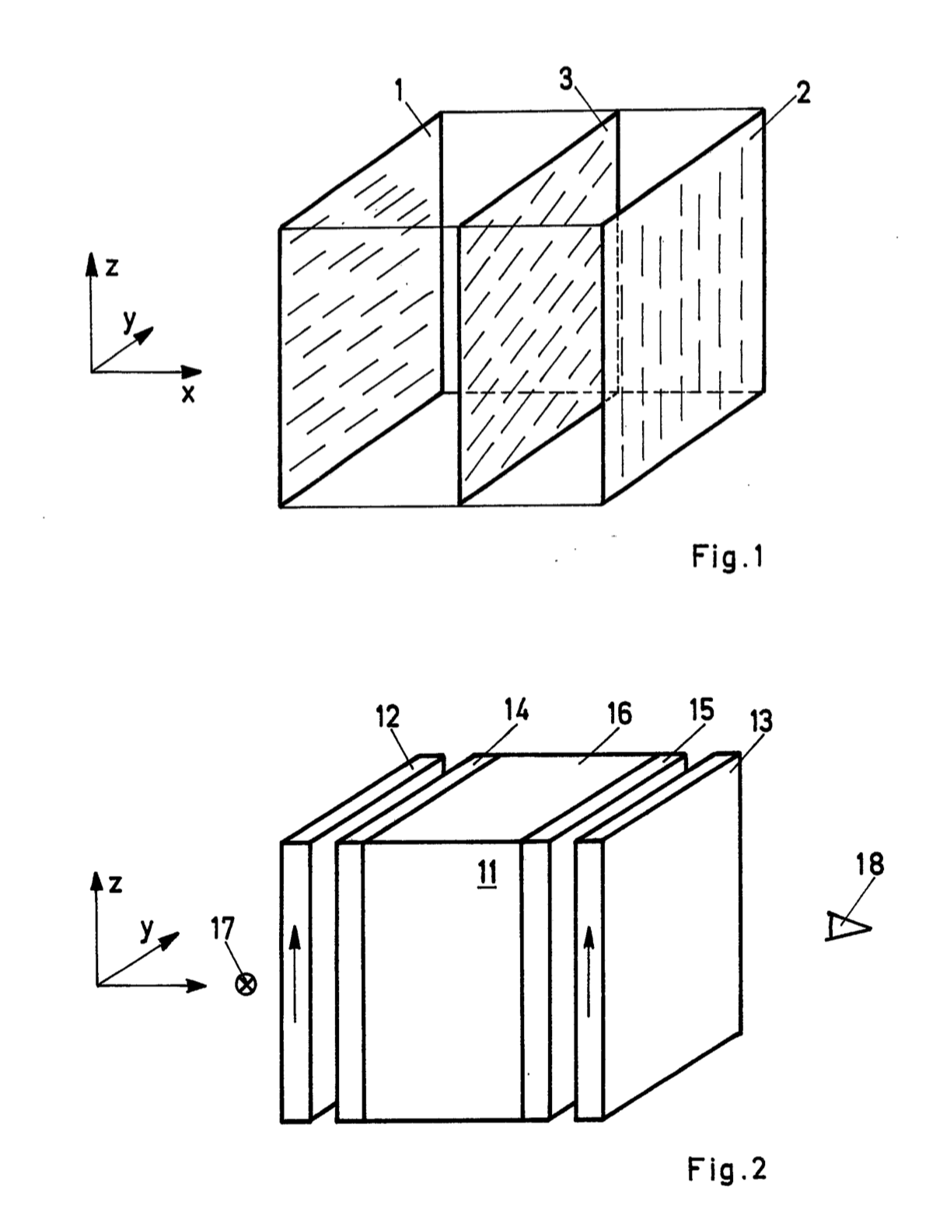

Slide 80
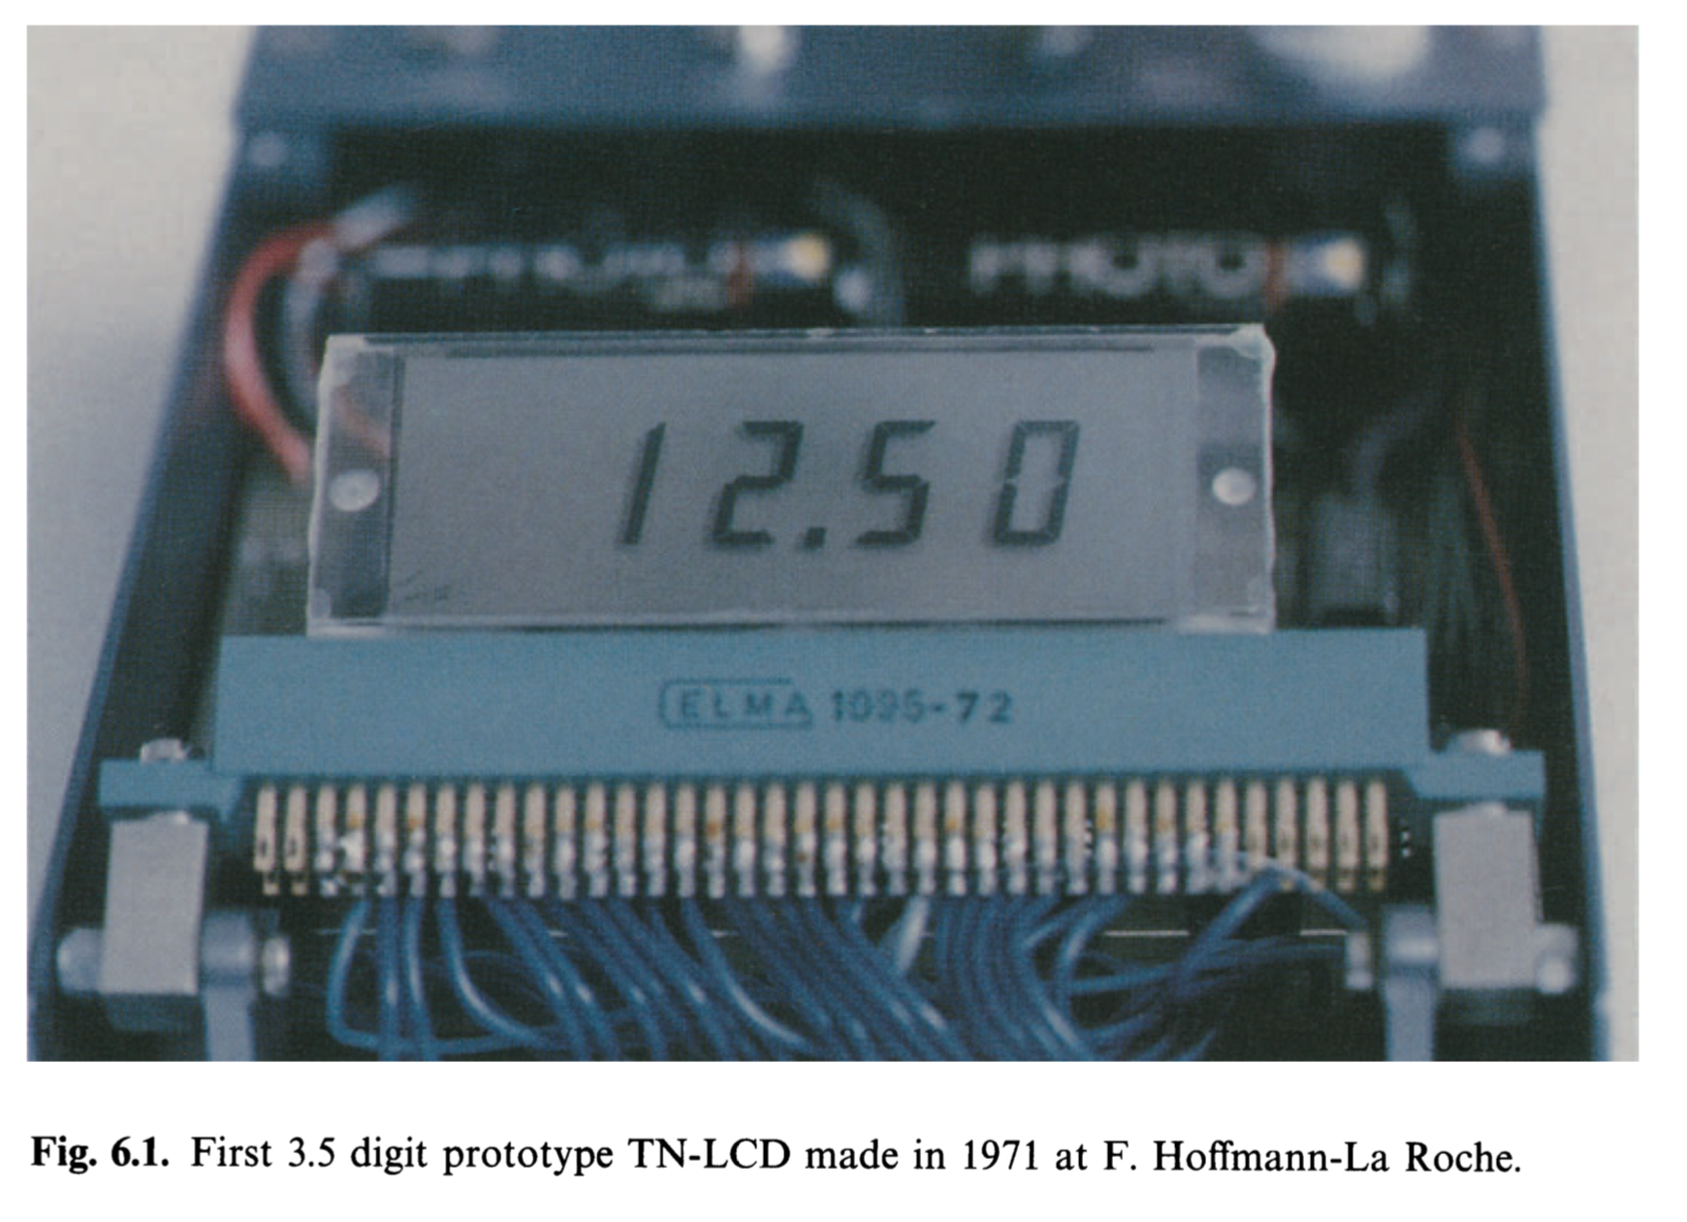

Slide 81
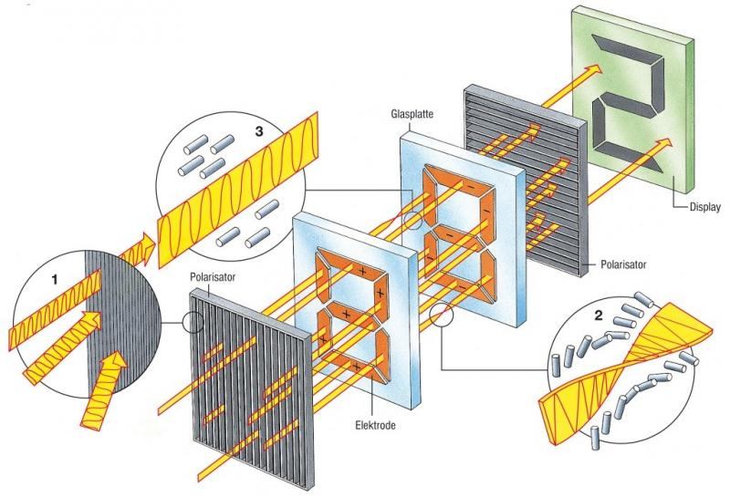

Slide 82
. . . . .

Slide 83
Leitfähige Beschichtung
Glas

Slide 84
Fotolack
Leitfähige Beschichtung
Glas

Slide 85
Vorlage
Fotolack
Leitfähige Beschichtung
Glas

Slide 86
UV-Belichtung
Vorlage
Fotolack
Leitfähige Beschichtung
Glas

Slide 87
UV-Belichtung
Vorlage
Fotolack
Leitfähige Beschichtung
Glas

Slide 88
UV-Belichtung
Vorlage
Fotolack
Leitfähige Beschichtung
Glas

Slide 89
Fotolack
Leitfähige Beschichtung
Glas

Slide 90
Fotolack
Leitfähige Beschichtung
Glas

Slide 91
Leitfähige Beschichtung
Glas

Slide 92
Leitfähige Beschichtung
Glas

Slide 93
UV-Belichtung
Vorlage
Fotolack
Leitfähige Beschichtung
Glas
Beschichtung
Belichtung
Entwicklung
Ätzen
Fotolack entfernen

Slide 95
5 µm

Slide 98
Polarisator
Polarisator

Slide 99
Hintergrundbeleuchtung
Polarisator
Polarisator

Slide 100
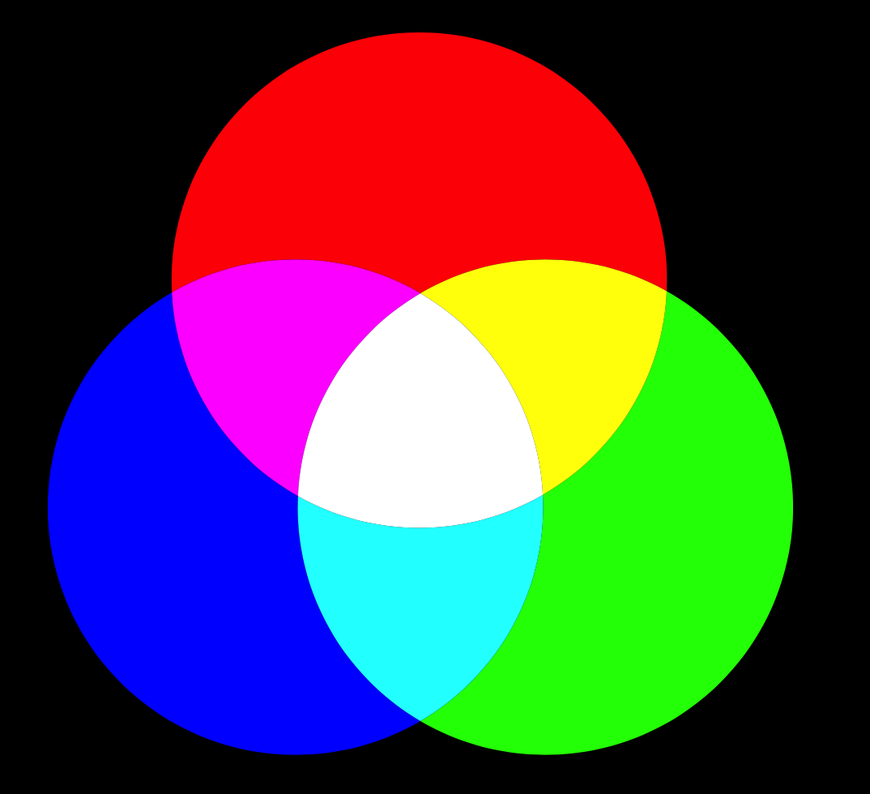

Slide 102
0.12 mm
V_{rot}
V_{grün}
V_{blau}
255
255
255

Slide 104
V_{rot}
V_{grün}
V_{blau}
127
127
127
Notes:
Auflösung: 2880 x 1800 = 5'184'000
x 3 entspricht 15'552'000 Farbpixel

Slide 105
V_{rot}
V_{grün}
V_{blau}
225
150
200

Slide 106
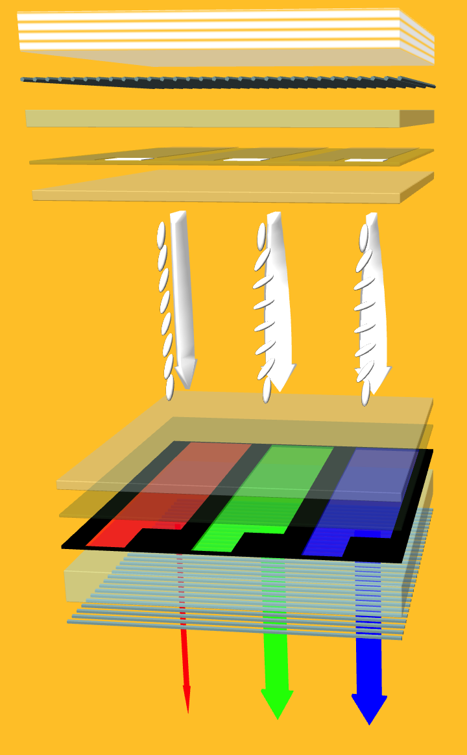
Hintergrundbeleuchtung
Polarisator
Glas
Elektroden mit TFT
Orientierungsschicht
Flüssigkristallschicht
Orientierungsschicht
Elektrode
RGB-Farbfilter
Glas
Polarisator

Slide 107
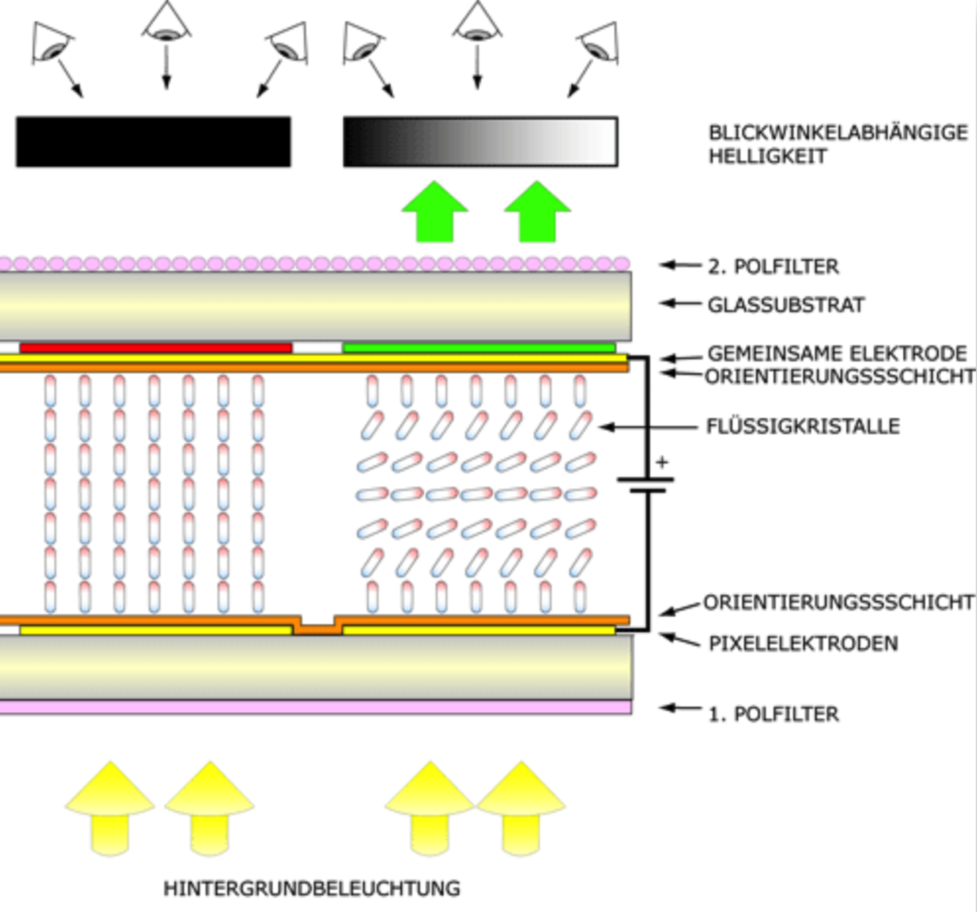

Slide 108
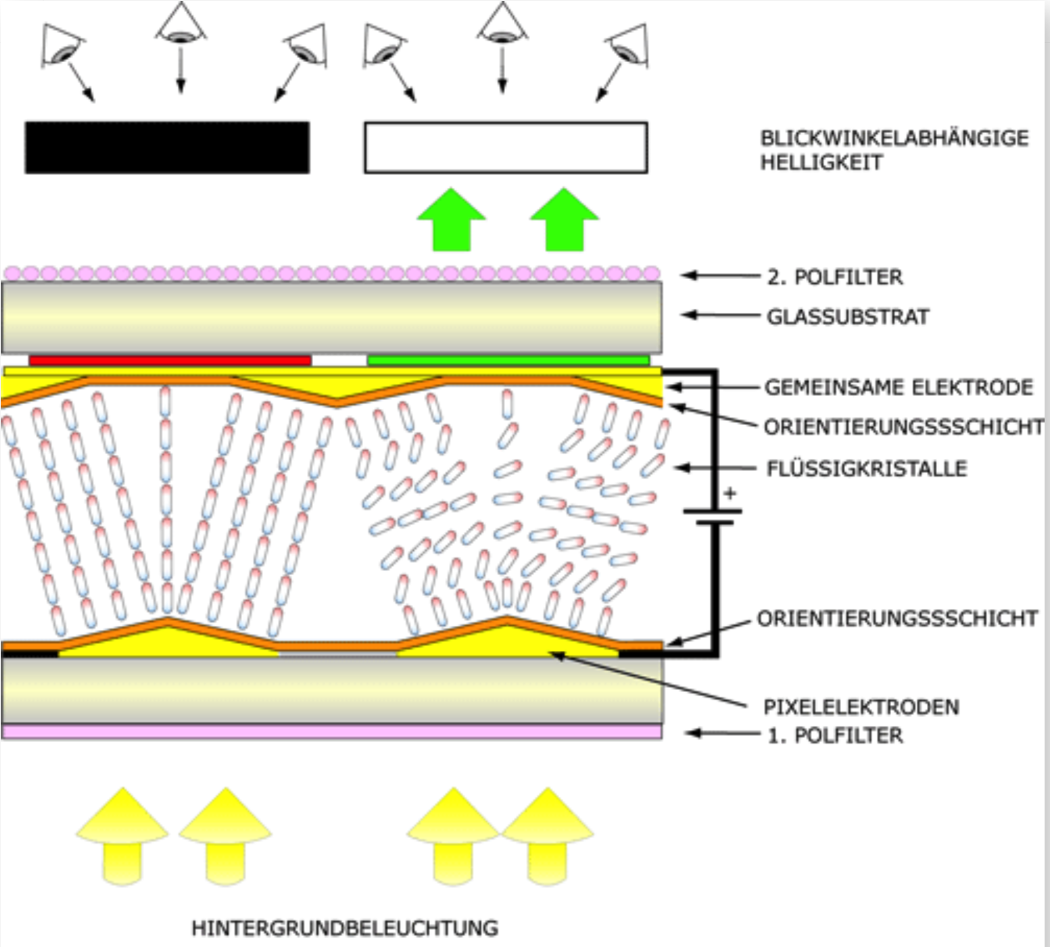

Slide 109
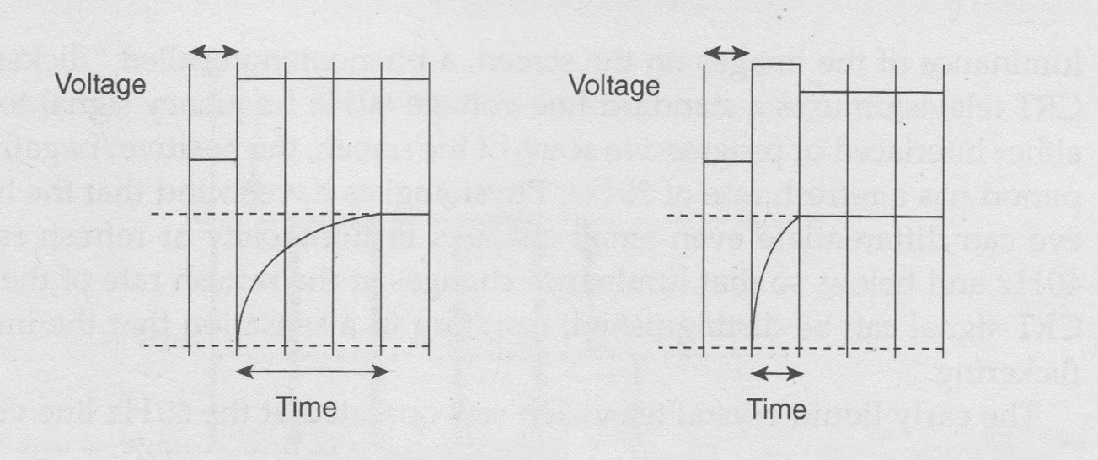
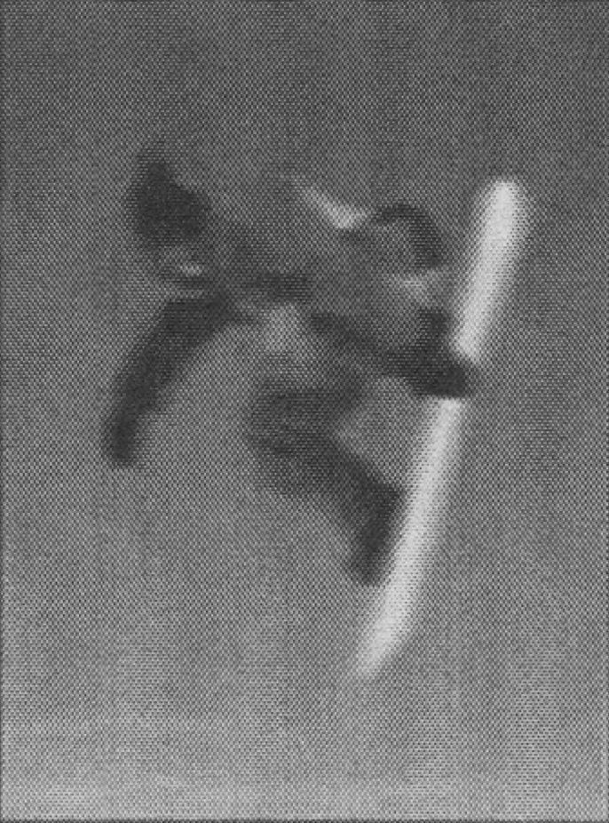
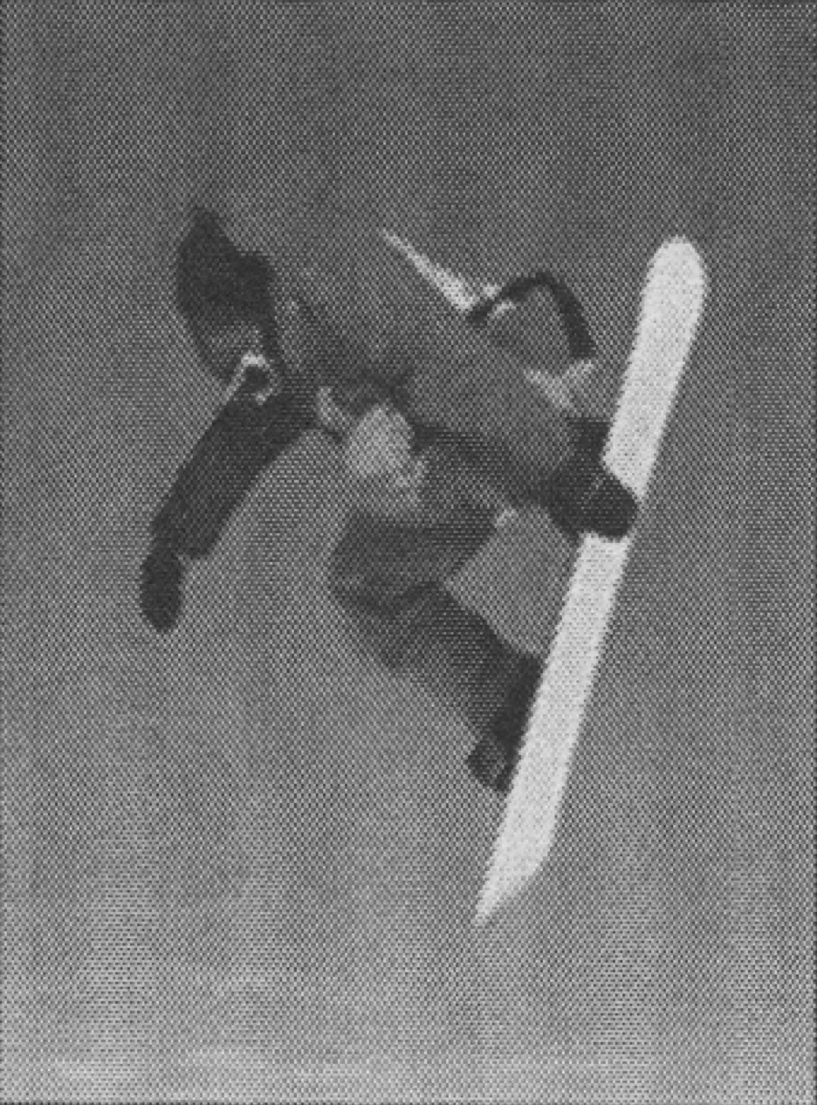

Slide 112
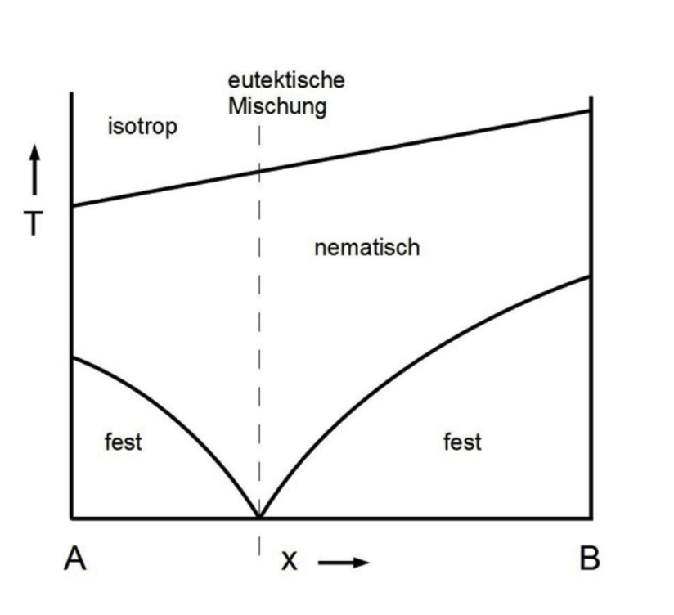

Slide 113
OLED
Organic Light Emitting Diode
Glas
Kathode
leitendes Polymer
Lochleiter Polymer
Anode
Glas

Slide 114
OLED
Organic Light Emitting Diode
Glas
Kathode
-
-
-
-
leitendes Polymer
-
+
Lochleiter Polymer
Elektronenlöcher
Anode
+
+
+
+
+
Glas

Slide 115
OLED
Organic Light Emitting Diode
Glas
Kathode
-
-
-
-
-
leitendes Polymer
-
+
+
-
+
Lochleiter Polymer
+
+
Elektronenlöcher
Anode
+
+
+
+
+
Glas
Licht

Slide 119
2 mm
2 mm

Slide 123
Reibrichtung
Reibrichtung

Slide 125
Klebstoff
Klebstoff

Slide 126
Flüssigkristall

Slide 128
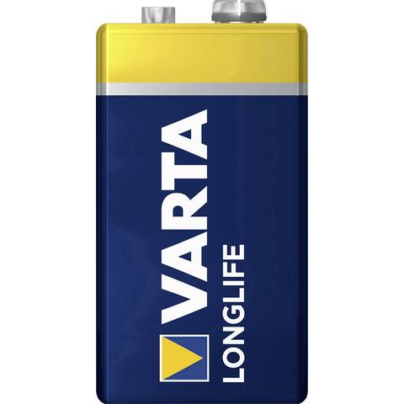

Slide 130
